Slide 1
LOKAL İLERİ EVRE PROSTAT KANSERİ
Süleyman YEŞİL
Gazi Üniversitesi Tıp Fakültesi Üroloji Anabilim Dalı

Slide 2
Prostat Kanseri
Lokalize Prostat Kanseri
Lokal İleri Prostat Kanseri
Metastatik Prostat Kanseri

Slide 3
EVRELENDİRME
PSA
REKTAL TUŞE
BİYOPSİ ( GLEASON SKORU)
GÖRÜNTÜLEME YÖNTEMLERİ
Kemik Sintigrafisi
Multiparametrik MRI
Abdominopelvik BT

Slide 4
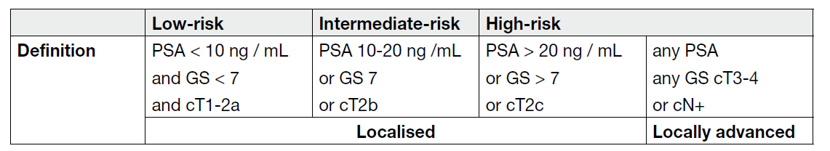

Slide 5
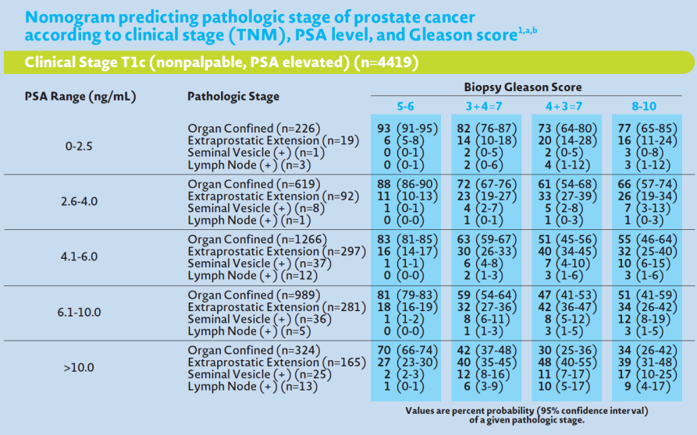
PARTİN TABLOSU http://urology.jhu.edu/prostate/partintables.php

Slide 6
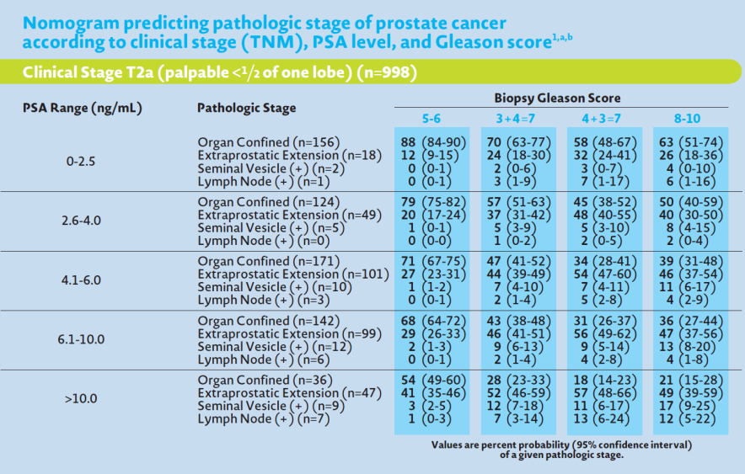
PARTİN TABLOSU http://urology.jhu.edu/prostate/partintables.php

Slide 7
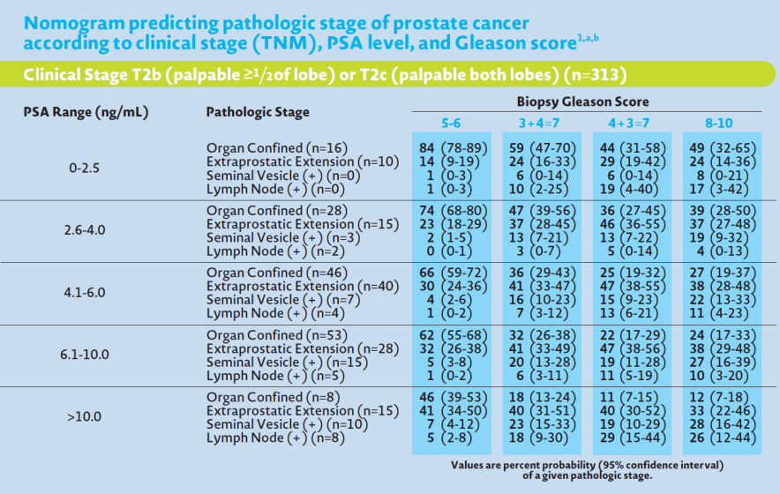
PARTİN TABLOSU http://urology.jhu.edu/prostate/partintables.php

Slide 8
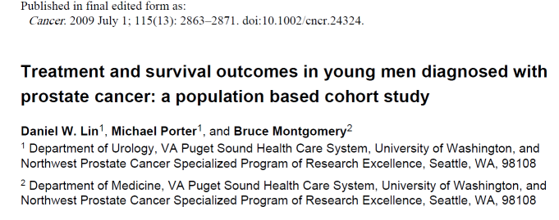
Lokal İleri Evre Prostat Kanseri
T3-T4 / N0 / MO
T3NOMO prostat kanseri %11.6 - %15.3
T3-T4 prostat kanseri insidansı %15-25

Slide 10
EAU GUİDELİNE
    PSA <20
    cT3a
    Gleason Skor 5-7
    >10 yıl yaşam beklentisi
    RP KABUL GÖREN BİR YÖNTEMDİR
    Klinik olarak T3 olarak evrelendirilen bu hasta grubunda kür oranları %85-%100 olarak bildirilmiştir
    Van Poppel ve ark. ; Eur Urol 2000
    Gerber ve ark. ; Eur Urol 1997

Slide 11
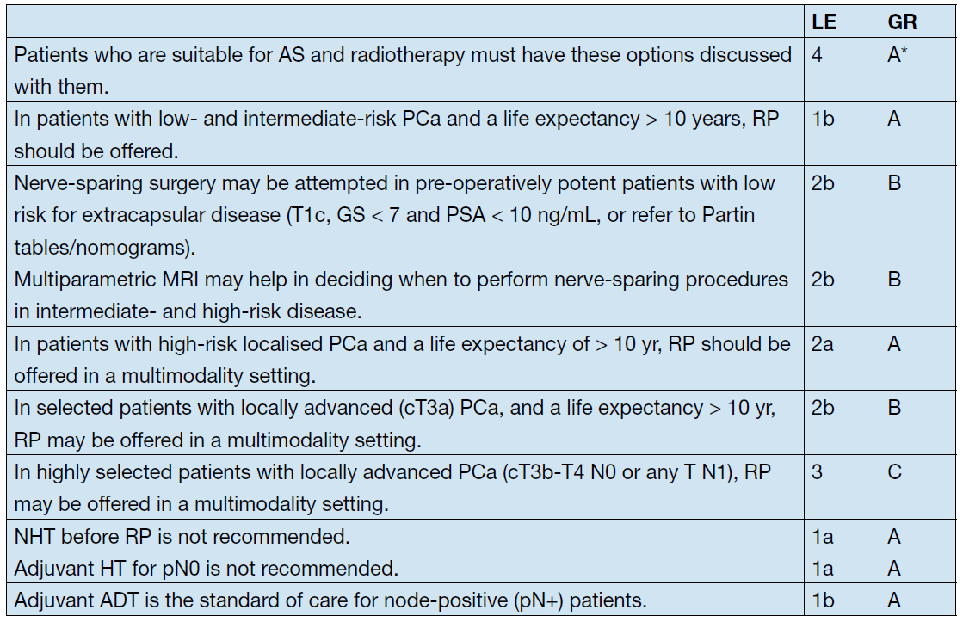
RADİKAL PROSTATEKTOMİ

Slide 12
ABD yeni tanı lokal ileri evre hastalıkta RP tercihi
  cT1-2 hastalıkta %67
  cT3 hastalıkta %19
  Meltzer ve ark. ; Am J Public Health 2001

Slide 13
Cerrahi Tedavi Avantajları
Doğru patolojik evrelendirme
cT3 hastaların %15-27 pT2 olarak raporlanmakta
  Van Poppel ve ark. ; Eur Urol 2000
  Morgan ve ark. ; Urology 1993
  Van den Oueden ve ark. ; World J Urol 2000
Patolojik evreye göre adjuvan tedavi eklenmesi ile başarı arttırılabilir
Post-op PSA ile izlem kolaylığı
Radyoterapi dirençli hücrelerin geç dönem yayılma riski azalır
Yanlış evrelendirme sonucu verilecek HT ve RT nin önüne geçilmiş olur
Radyolojik olarak saptanamayan LN + ile erken HT başlanıp sağ kalım avantajı sağlanabilir
Messing ve ark. ; N Eng j Med 1999

Slide 14
Cerrahi olarak prostatın tamamen çıkarılamaması mikrometastaz ve cerrahi morbidite insidansında artışa neden olabilmektedir
Steinberg ve ark. ; Problems Urol 1990
Moul ve ark. ; Cancer 1991
Bu hasta grubunda radyoterapinin uzun dönem başarısı sınırlıdır.
Radyoterapi sonrası prostat biyopsisi çalışmalarında %14-91 oranında persistan kanser gösterilmiştir
Crook ve ark. ; Urol 1995
Zietman ve ark. ; Seminars Urologic Oncol 1997

Slide 15
Lokal İleri Hastalıkta Cerrahi Tedavi
Cerrahi Sınır Pozitifliği Lenf Nodu Pozitifliği
Multimodal Yaklaşım

Slide 16
Neoadjuvan HT
Neoadjuvan HT amaç tümör yükünü azaltıp evre gerilemesi sağlayarak cerrahinin daha kolay uygulanabilir hale getirilmesi ve potansiyel bir sağ kalım avantajı sağlamaktır
Neoadjuvan HT pozitif cerrahi sınırları önemli ölçüde azaltmıştır ANCAK sağkalım avantajı sağlayamamıştır
                Labrie ve ark. ; Cancer Surv 1995
                Aus ve ark. ; J Urol 1998

Slide 17
Adjuvant HT
RP yapılan hastaların %17-60 biyokimyasal nüks
%30 metastatik hastalık nedeniyle ölmektedir.
                Han ve ark. ; Urol Clin North Am 2001
                Lau ve ark. ; J Urol 2002

Slide 18
Adjuvant HT
Biyokimyasal nükste ;
ekstra kapsüler yayılım
cs pozitifliği
yüksek gleason skor
seminal vezikül yayılımı

Slide 19
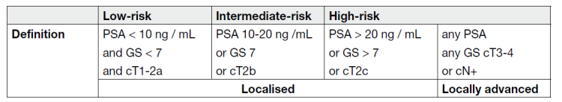
Adjuvant HT
Yüksek riskli hastalarda adjuvan HT tartışmalı
        Kumar ve ark. ; Cochrane Database Syst Rev 2006
LN + hastalarda erken adjuvan HT sağ kalım avantajı sağladığı gösterilmiştir.
        Messing ve ark. ; Lancet Oncol 2006

Slide 20
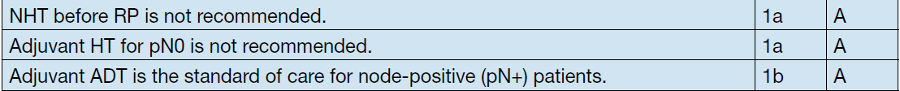
Adjuvant HT
Erken Prostat Kanseri güncellenmiş sonuçlarına göre minimal lenf nodu tutulumu olan hastalarda tedaviye 150mg bikalutamid eklenmesinin herhangi bir yararı görülmemiştir
        Mc Leod ve ark. ; BJU Int 2006
Bir başka çalışmada RP yapılmış hastaların 731 inde LN + saptanmış ve bu hastaların 209 una adjuvan HT verilmiş.Genel sağkalımda farklılık saptanmamış.
        Wong ve ark. ; J Clin Oncol 2009

Slide 21
Adjuvan RT
CS +
ekstrakapsüler yayılım
seminal vezikül invazyonu varlığında etkin bir tedavi yöntemidir.
Adjuvan HT ile birlikte verilebilir.

Slide 22
Adjuvan RT
Lokal ileri prostat kanserinde adjuvan RT’nin etkisi üzerine en önemli çalışma EORTC 2011 çalışması
  Adjuvan RT verilmiş hasta grubunda hastalıksız sağkalım anlamlı derecede fazla bulunmuştur ( %52- %74)
  Tedaviden en fazla yararı CS+ ve SV + olan hastalar görmüştür
      Bolla ve ark. ; ( EORTC trial 22911 ) Lancet 2005

Slide 23
Adjuvan RT
RT kurtarma radyoterapisi olarak da verilebilir ; genel görüş PSA <1.0ng/dl altında başlamanın etkinliği arttırdığını göstermekle beraber bu konuda tartışmalıdır
        Catton ve ark. ; Radiother Oncol 2001
        Stephenson ve ark. ; JAMA 2004

Slide 24
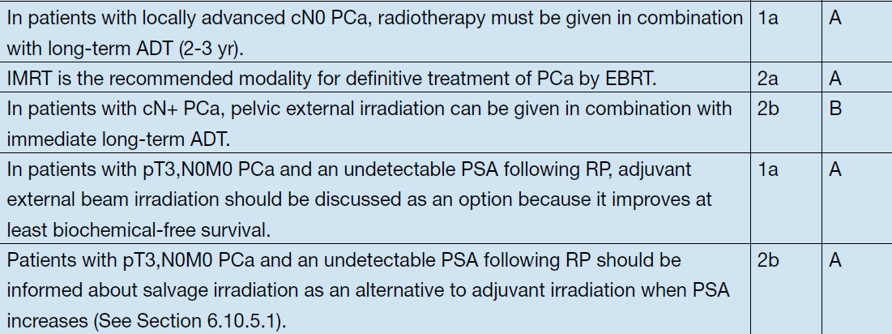

Slide 25
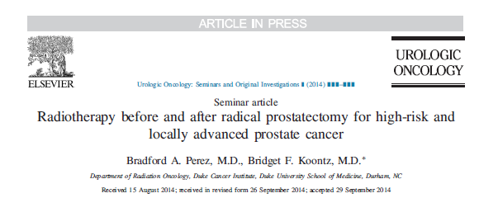

Slide 26
Yüksek riskli lokalize prostat kanseri olgularının %70 kadarı ; kötü patolojik sonuçlar ve biyokimyasal nüks bakımından adjuvan tedavi ihtiyacı gerektirmektedir.
Adjuvan RT , patolojisi kötü olan hastalarda biyokimyasal nüksü önlemedeki etkisi iyi bilinen bir terapidir
Salvage RT ,zamanlaması halen tartışma konusudur
Neoadjuvan RT , potansiyel radyobiyolojik etkileri bakımından ilgi çekici dursa da bu konuda yapılacak daha çok çalışmaya ihtiyaç duyulmaktadır
Salvage RP , radyoterapi sonrası lokal rekürrensi tedavi etmede etkili olmakla beraber cerrahi morbiditesi yüksek bir terapi biçimidir

Slide 27
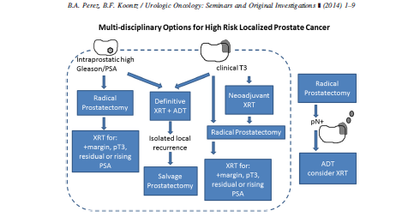
Yüksek Riskli Lokalize Prostat Kanserinde Multidisipliner Yaklaşım
Yüksel Gleason / PSA
Klinik T3
Radikal Prostatektomi
Definitif RT ve ADT
Neoadjuvan RT
Radikal Prostatektomi
Radikal Prostatektomi
pT3 için
CS+ için
BKN için
Adjuvan RT
İzole Lokal Rekürrens
ADT
RT DÜŞÜN
pT3 için
CS+ için
BKN için
Adjuvan RT
Kurtarma
Prostatektomi

Slide 28
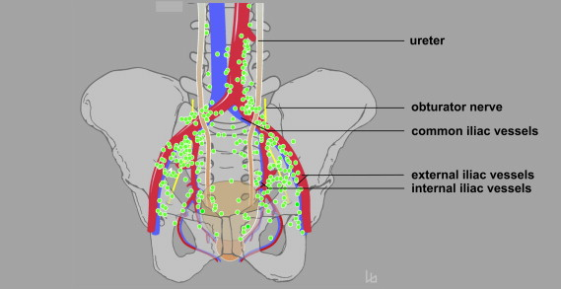
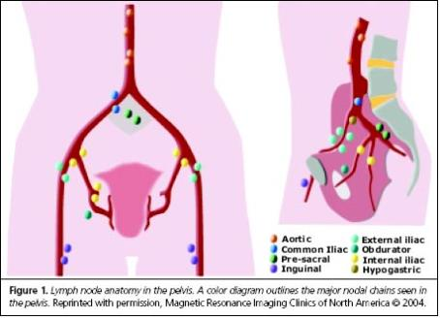
Lokal invaziv hastalarda genişletilmiş LN diseksiyonu ile küratif tedavi ve sınırlı metastatik hastalıkta uzun süre hastalıksız sağ kalım mümkündür.
Heidenreich ve ark. ; J Urol 2002
Bader ve ark. ; J Urol 2003

Slide 29
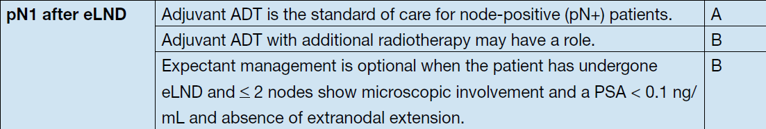

Slide 30
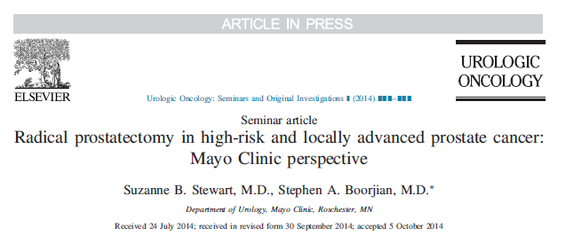

Slide 31
Yüksek Riskli Prostat Kanserinde Radikal Prostatektomi & Radyoterapi Sonuçlarının Karşılaştıtılması
Referanslar | Yüksek Risk Tanımlaması | Hasta Sayısı | Ortalama Takip Süresi / ay | Adjuvan Terapi Alanlar / % | 10 Yıllık Kanser Spesifik Mortalite / %
Boorjean ve ark. | NCCN | RP: 1238 | 1224 | ADT :367 (29) | 8
 |  |  |  | RT : 85 (6.9)
 |  |  |  | ADT+RT : 51 (4.19
 |  | RT : 609 | RT alone :87 | - | 12
 |  |  | RT + ADT : 72 | ADT :344 ( 56.5) | 8
Zelefsky ve ark. | NCNN | RP:1318 | 61.2 | ADT: 17 (1) | 3.8
 |  |  |  | RT: 79 (6)
 |  | RT:1062 | 60 | ADT: 597 (56) | 9.5
Cooperberg ve ark. | CAPRA score 6-10 | RP :328 | 46.8 | 63 ( 19.3)
 |  | RT:279 | 54 | ADT: 189 (67.6) | 15.2 – 46.6
Abdollah ve ark. | cT2c veya Gle 8-10 veya her ikisi | 53.1 | 61 | NR | 5.8
 |  | 48.2 | 52 | NR | 9.9

Slide 32
Prostat kanserinde cerrahi , patolojik evreleme sağlaması nedeniyle adjuvan terapilere ihtiyaç duyan hastaları belirlemek açısından önemlidir
RP , lokal hastalık kontrolü sağlamasının yanında uzun dönem hastalıksız sağ kalımda mükemmel sonuçlar içermektedir
Yüksek riskli hastalarda RP ve definitif radyoterapi bazı çalışmalarda benzer onkolojik sonuçlar gösterse de cerrahi ilk seçenek tedavi olarak yerini korumaktadır

Slide 33
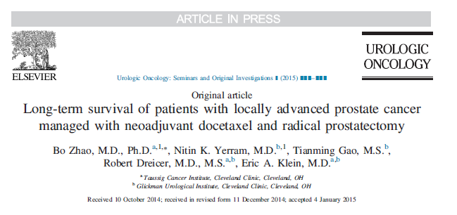

Slide 34
PSA ≥15 28 hasta
≥cT2b Neoadjuvan 6 hafta IV dosetaksel
Gleason Skor ≥8 Takiben RP
Ortalama takip süresi 130 ay
10 hasta klinik ve biyokimyasal olarak hastalıksız
18 hasta biyokimyasal nüks saptanmış
10 yıllık BCR-free sağkalım %33
Metastaz-free sağkalım %68
Kanser spesifik sağkalım %92
Genel sağkalım %79

Slide 35
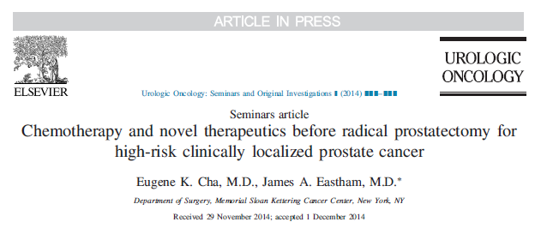

Slide 36
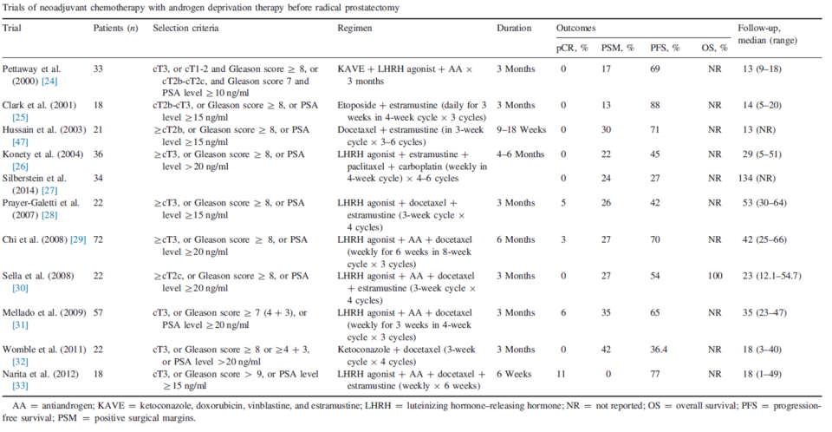

Slide 37
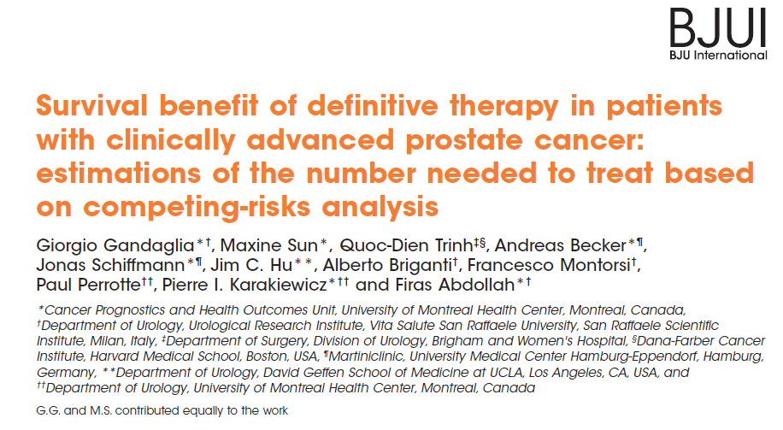

Slide 38
Lokal ileri prostat kanserinde RP ile gözlem karşılaştırıldığında 10 yıllık sağ kalımda %11-%19 RP lehine anlamlı bir farklılık saptanmıştır
Radikal prostatektomi , lokal ileri hastalıkta izleme göre belirgin survi avantajı sağlamıştır.
Bu avantaj hastalığın evresi ve gleason skoru yükseldikçe daha da belirginleşmektedir

Slide 39
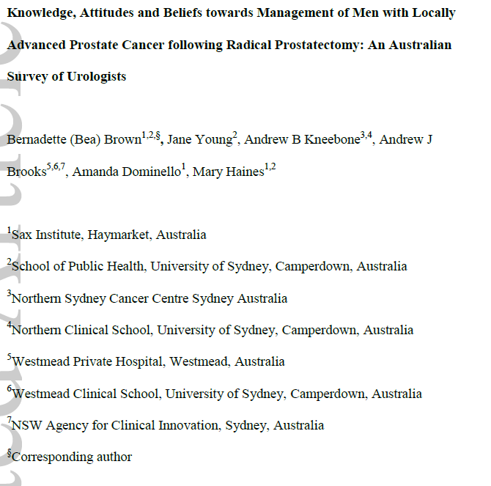

Slide 40
Çalışma Avustralyalı ürologlar arasında yapılmış olup , guideline ışığında RP sonrası adjuvan RT konusundaki bilgi, tercih ve klinik alışkanlıklarını incelemeye yöneliktir
Yaklaşık yarısı prostat kanseri yönetimi konusunda guideline uygulamalarından habersiz
Lokal ileri prostat kanserinde adjuvan RT konusunda üçte birinden daha azı klinik fayda sağlanacağı görüşünde
Genç ürologlar lokal ileri prostat kanserinde adjuvan RT uygulanması taraftarı iken yaşlı ve tecrübeli olanlar izlemden yana

